Slide 1
Функциональная грамотность, медиа грамотность, информационная культура личности
Из 30-летнего опыта работы молодежной общественной организации МАНЖ
Муниципальное общеобразовательное учреждение
«Лицей №1 пос. Львовский»

Slide 2
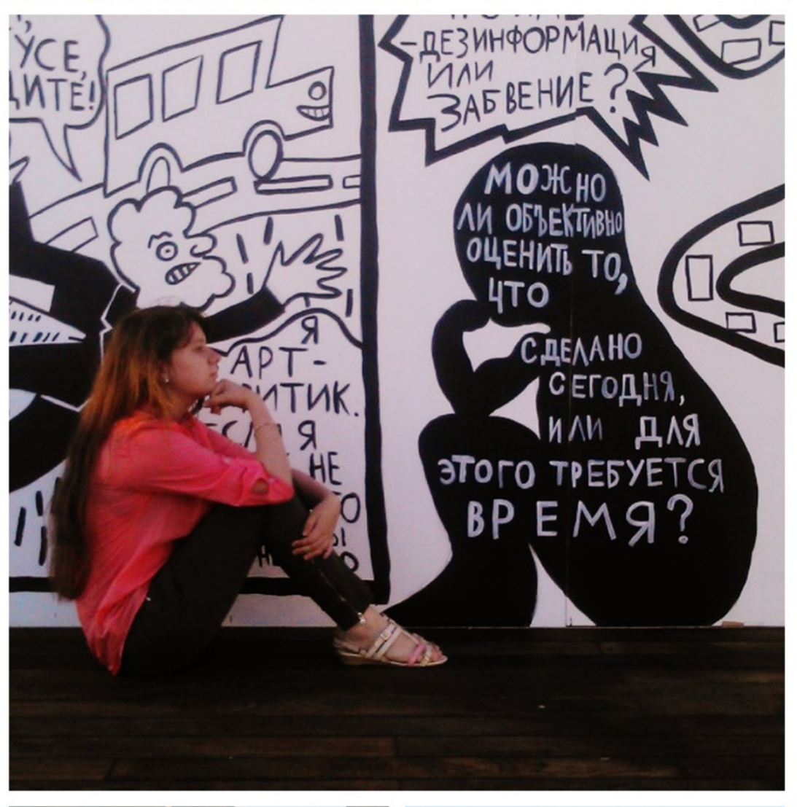
Основные понятия
Информационная культура
Совокупность умений и навыков грамотного взаимодействия с информационными технологиями, умение воспользоваться необходимыми ресурсами, новейшими техническими средствами для получения, обработки и систематизации информации.
Медиа грамотность
Умение
правильно ориентироваться
в информационных потоках, свободно ощущать себя в медиасреде.
Функциональная грамотность
Способность применять приобретённые знания,
умения
и навыки
для решения жизненных
задач
в различных сферах.

Slide 3
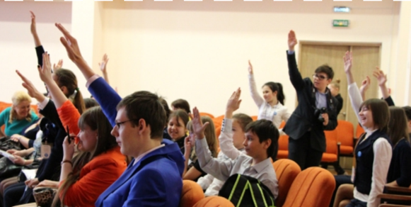
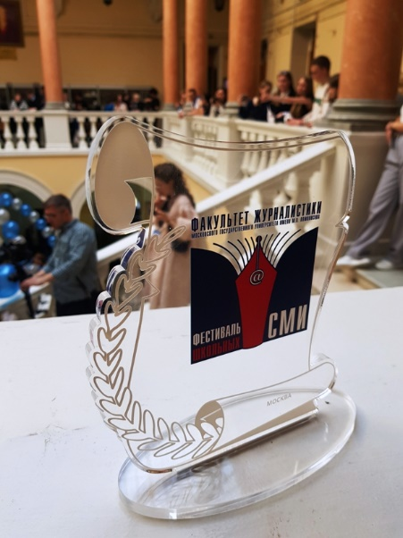
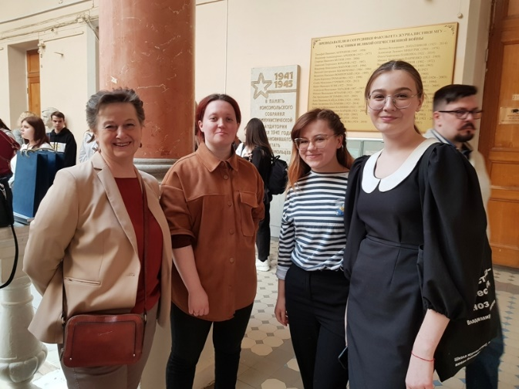
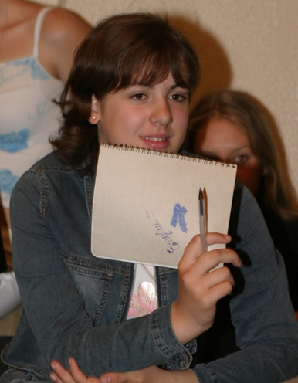
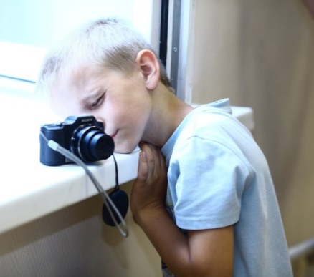
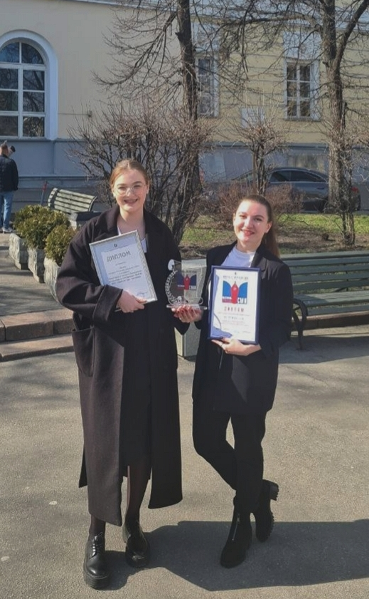
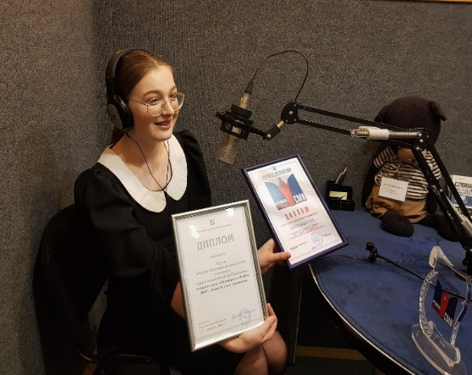
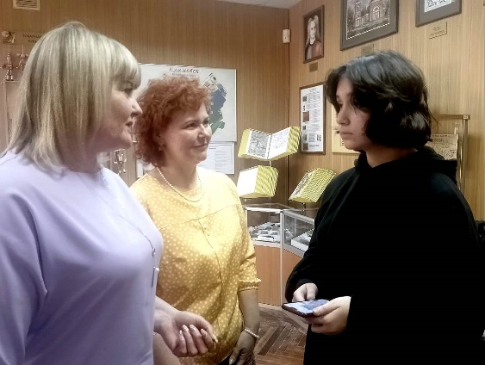
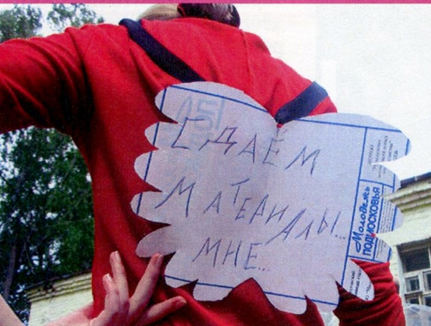
МАНЖ. Что это такое?

Slide 5
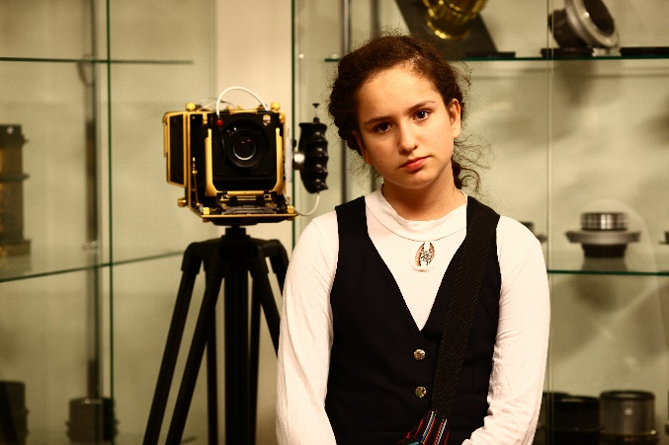
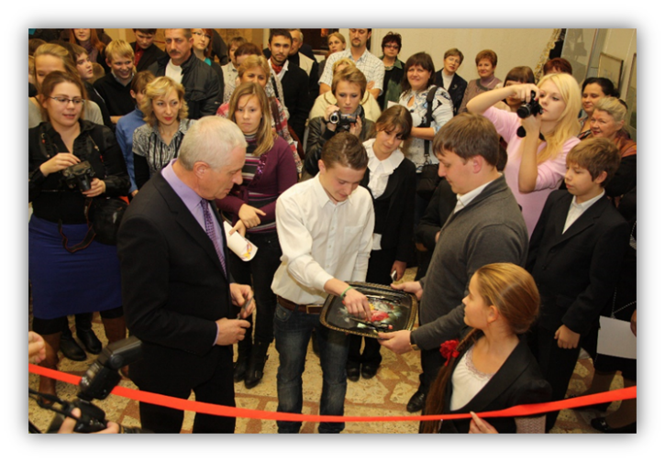
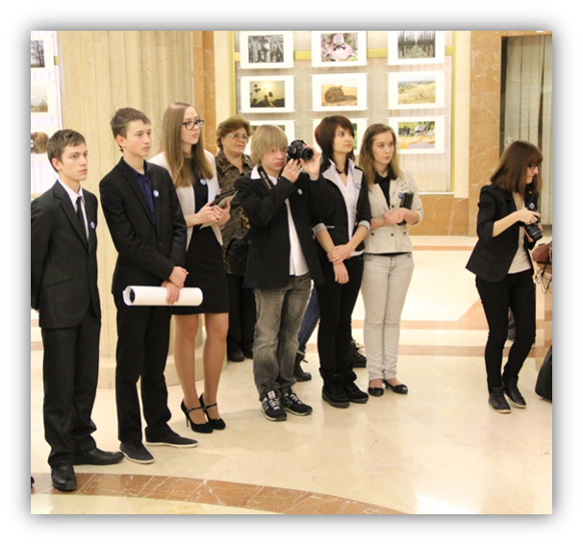
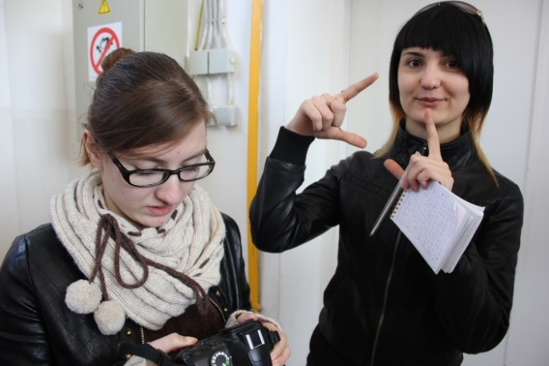
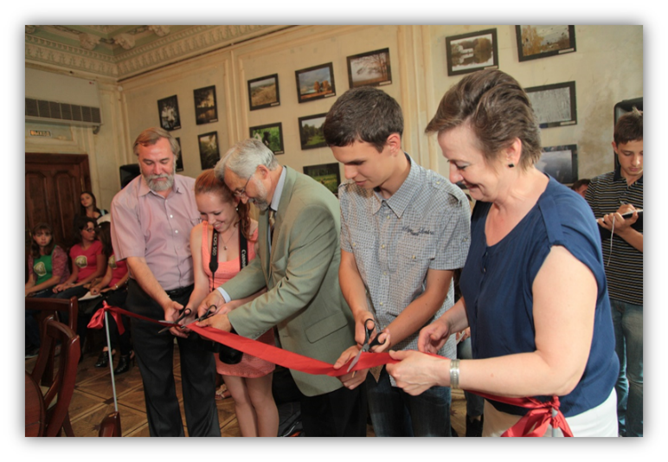
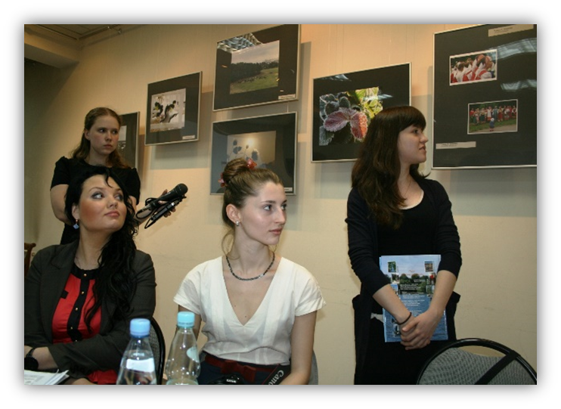
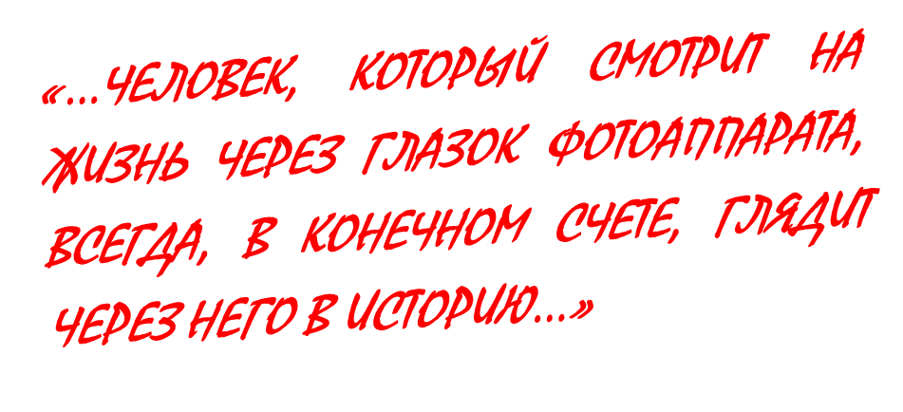
Опыт работы МАНЖ. Постановка и решение конкретных задач
Подготовка фотовыставки «Мир глазами Молодых журналистов» Выставки: Выставочный зал в г Подольске, Московской областной Думе, в Центральном Доме Журналистов, в Русском Доме в Варшаве
Выставочный зал Подольск
Московская областная Дума
Центральный Дом журналистов
Русский Дом Варшава

Slide 7
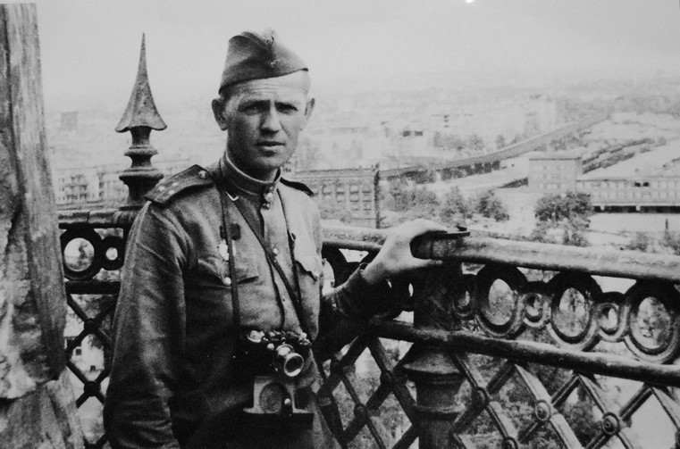
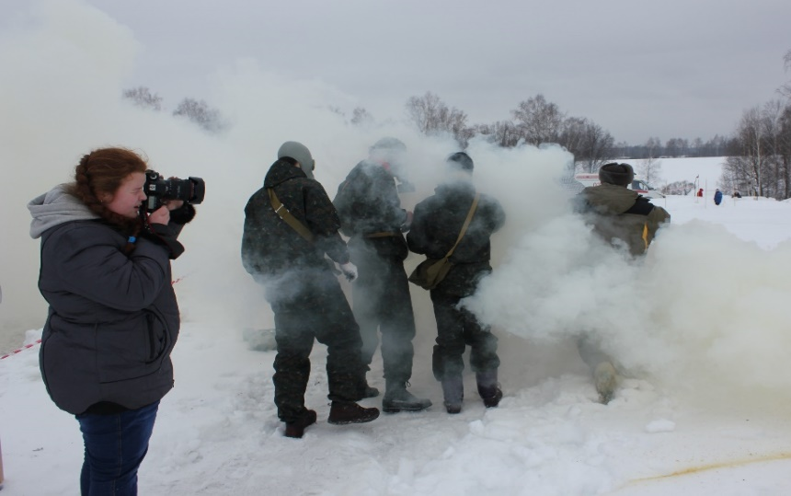
Опыт работы МАНЖ. Постановка и решение конкретных задач
Издание альбома военкора, посвященного жителю поселка, военному корреспонденту ТАСС – Павлу Штыренко. Презентация на Международной книжной ярмарке и в Центральном доме журналистов.

Slide 8
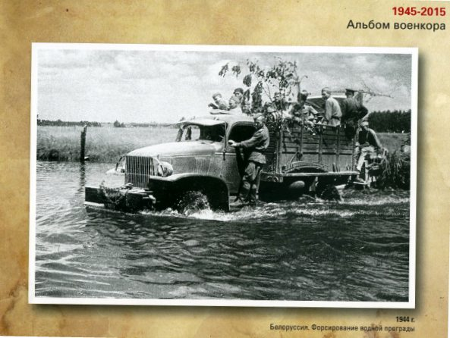
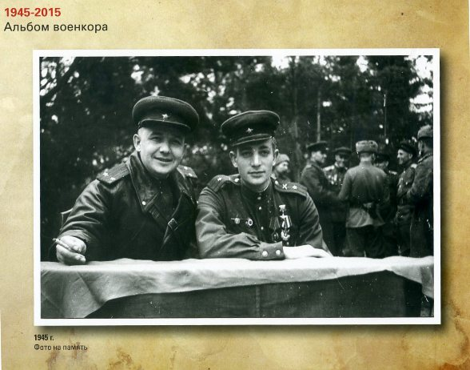

Slide 9
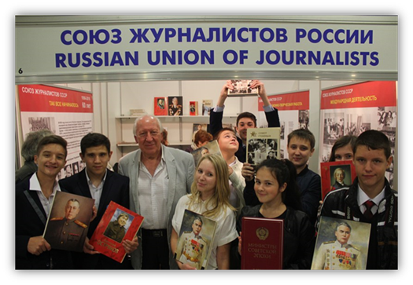
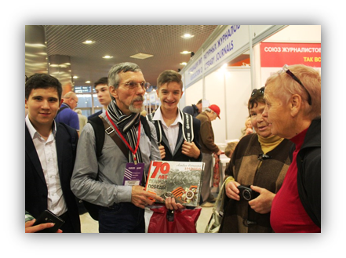
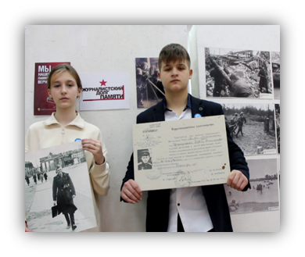
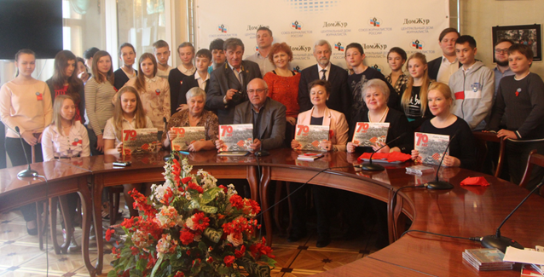
Издание альбома военкора. Презентация альбома в Союзе журналистов и на Международной книжной ярмарке

Slide 10
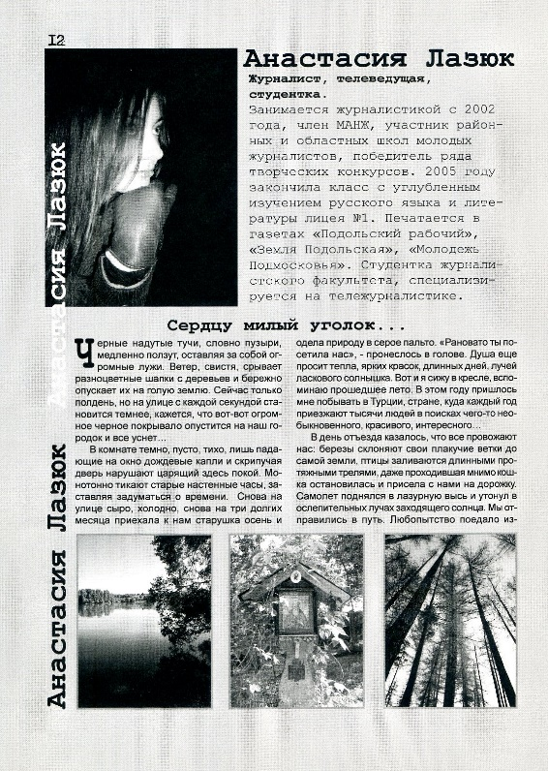
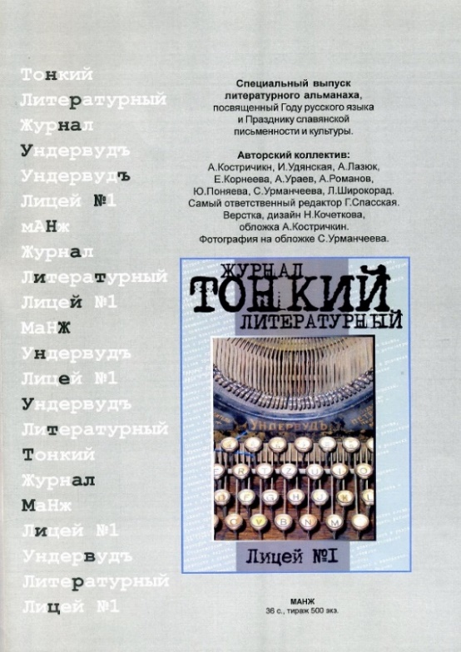
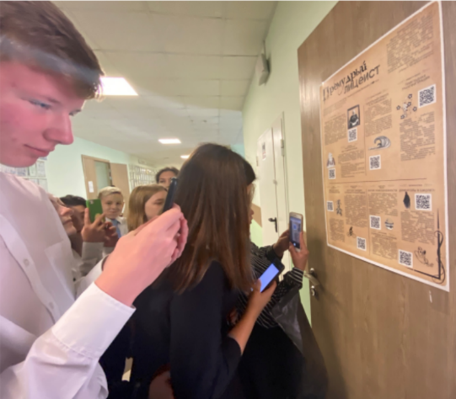
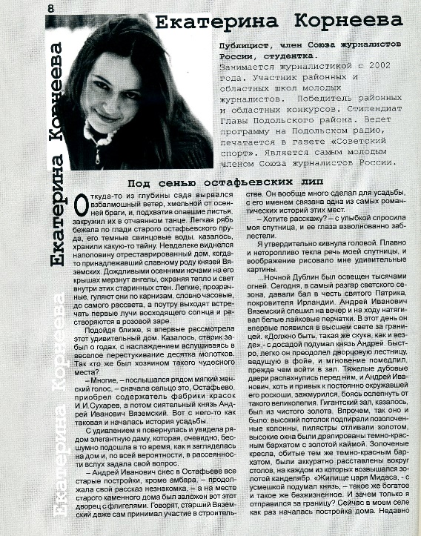
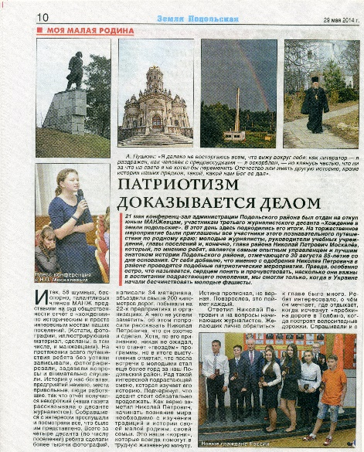
Опыт работы МАНЖ. Постановка и решение конкретных задач
Подготовить к публикации Альманах «Ундервунд. Тонкий литературный журнал»

Slide 11
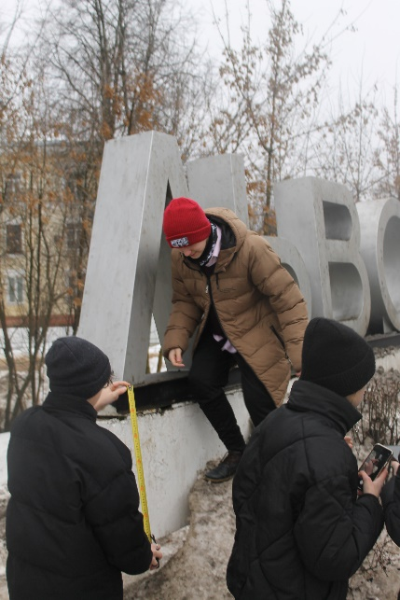
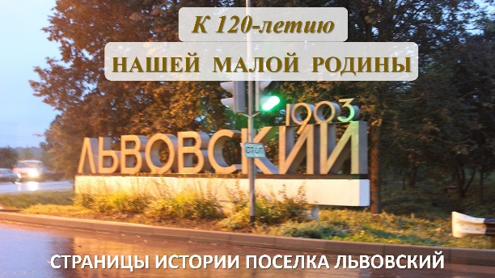
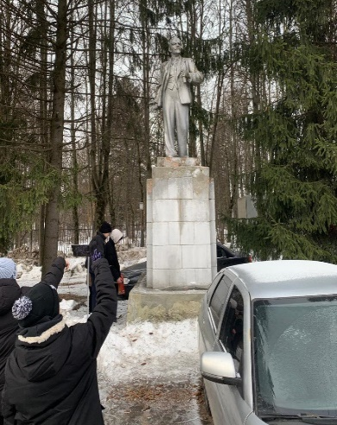
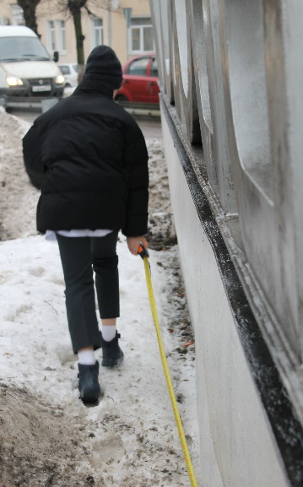
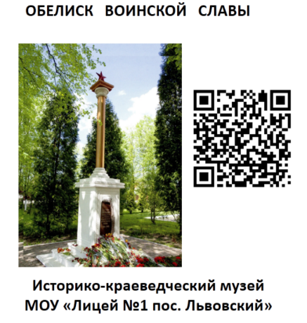
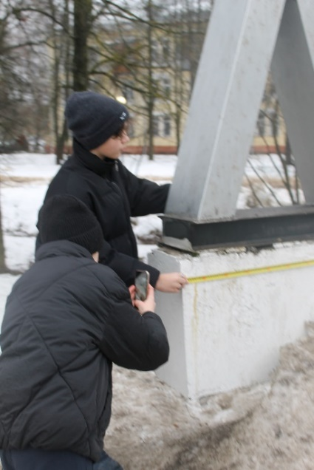
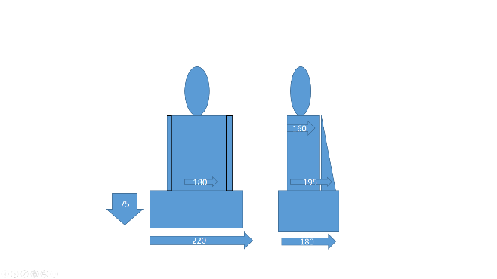
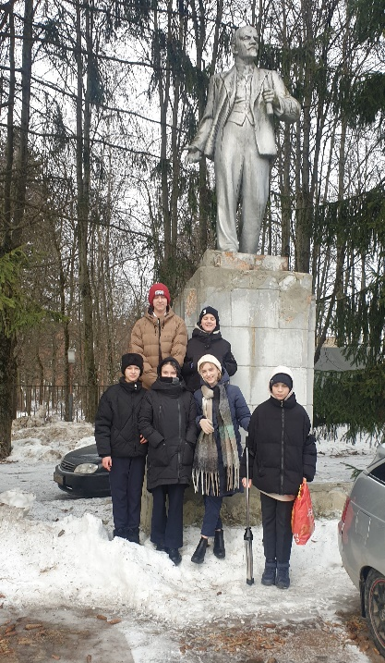
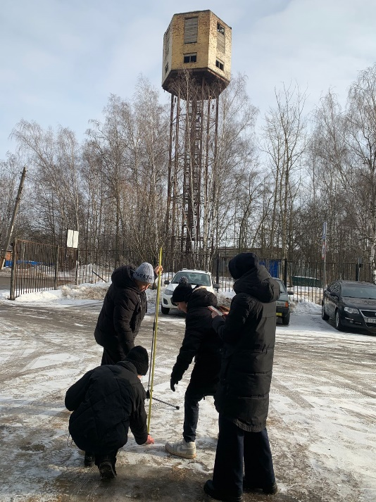
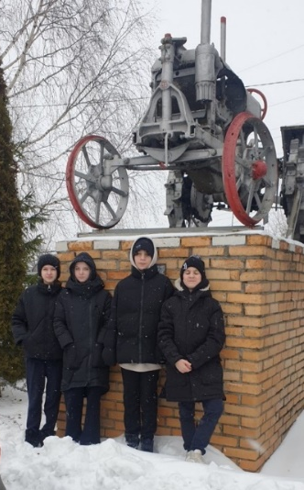
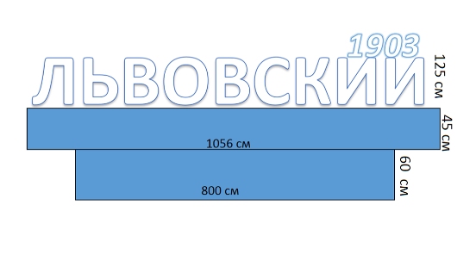
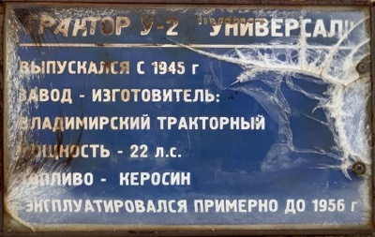
Опыт работы МАНЖ. Постановка и решение конкретных задач
Историко-краеведческий проект «Мемориалы Львовской». Журналистское расследование. И причем здесь Пифагор?

